Slide 1
Reading Group
EC矩阵的研究
2021/11/19
Presenter: Tianyang Niu

Slide 2
EC矩阵的研究
Jerasure的矩阵
ISA-L的矩阵
有限域素多项式
有限域四则运算
范德蒙矩阵变化过程
柯西矩阵变换过程

Slide 3






Jerasure的矩阵
只有

Slide 4

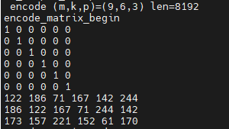
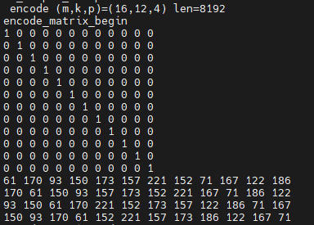
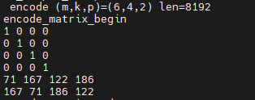
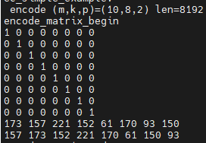
Design
ISA-L的矩阵

Slide 5
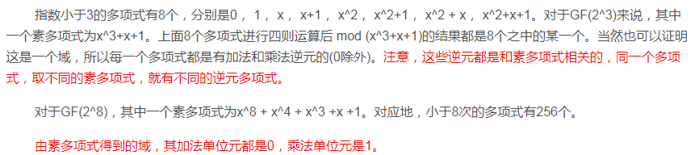
Conclution
有限域素多项式(本源多项式)
GF(2⁴)，素多项式有
x⁴+x+1
x⁴+x³+1

Slide 6
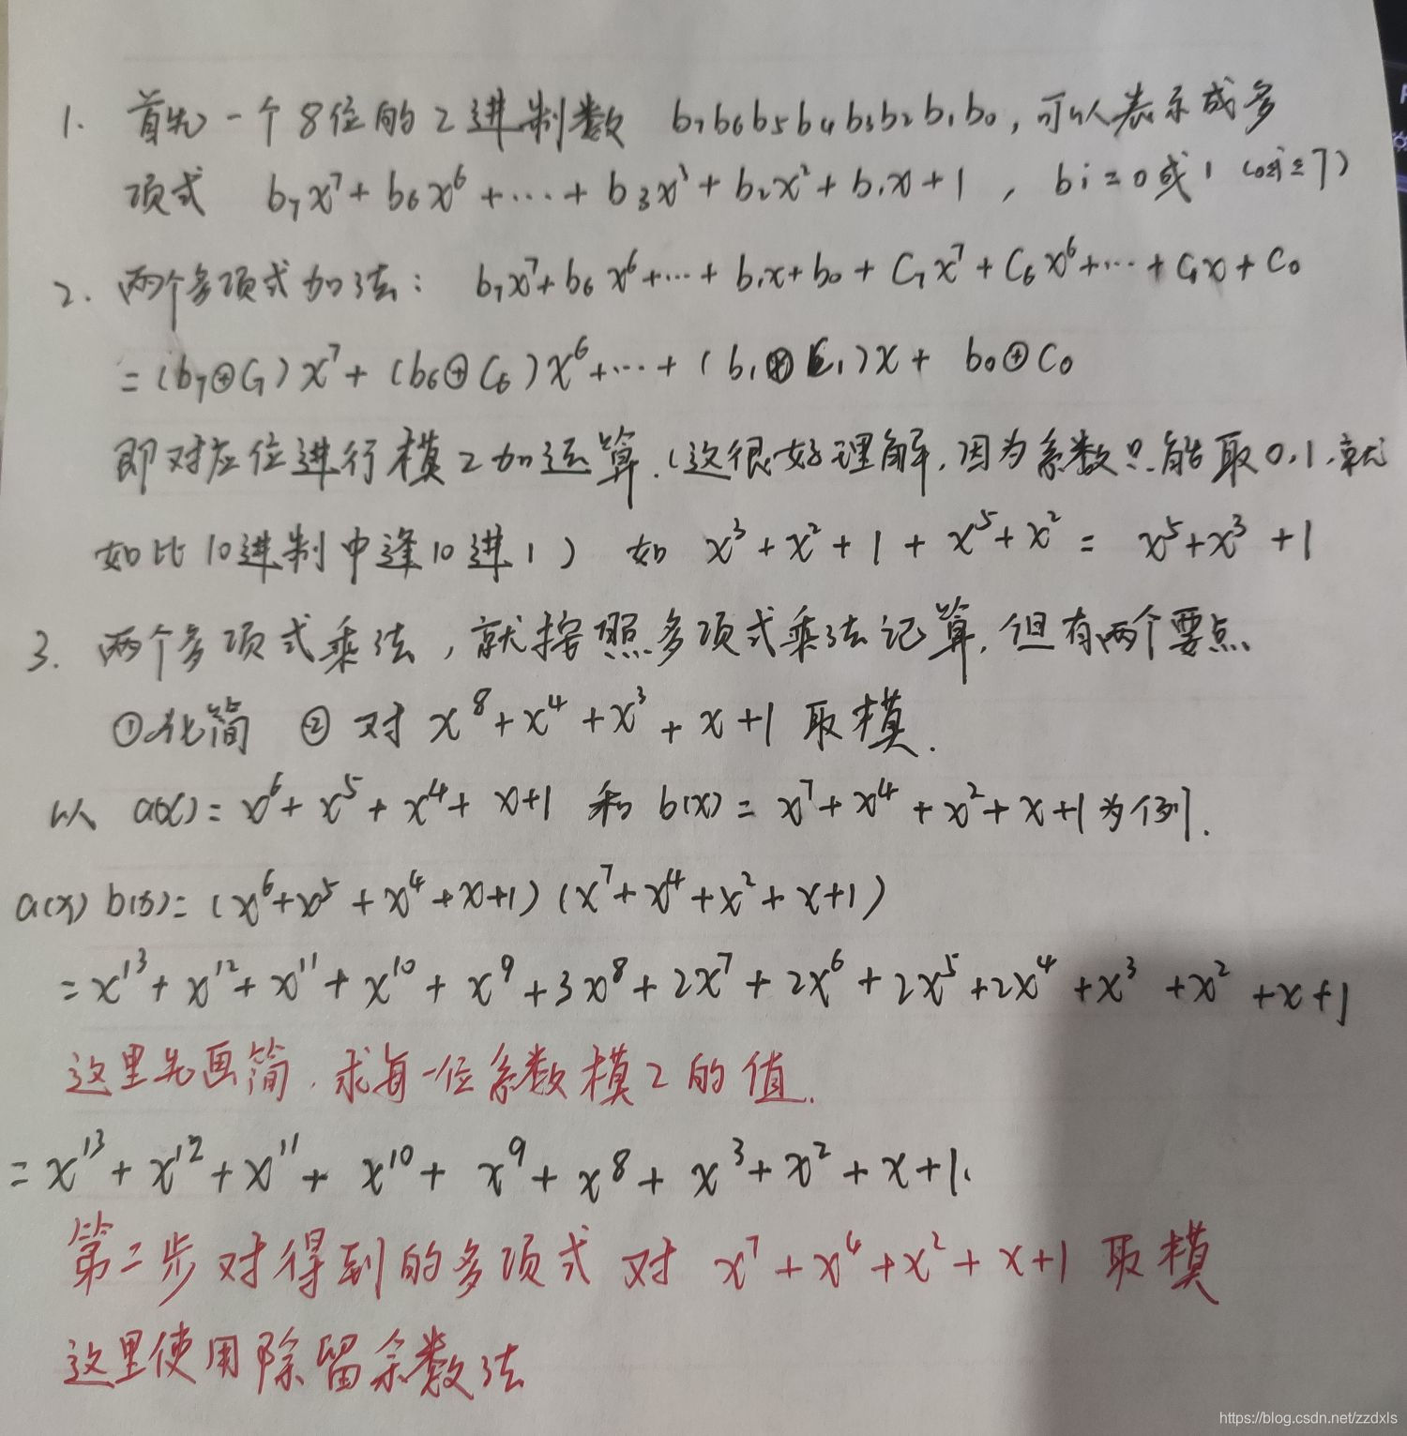
Conclution
有限域四则运算

Slide 7
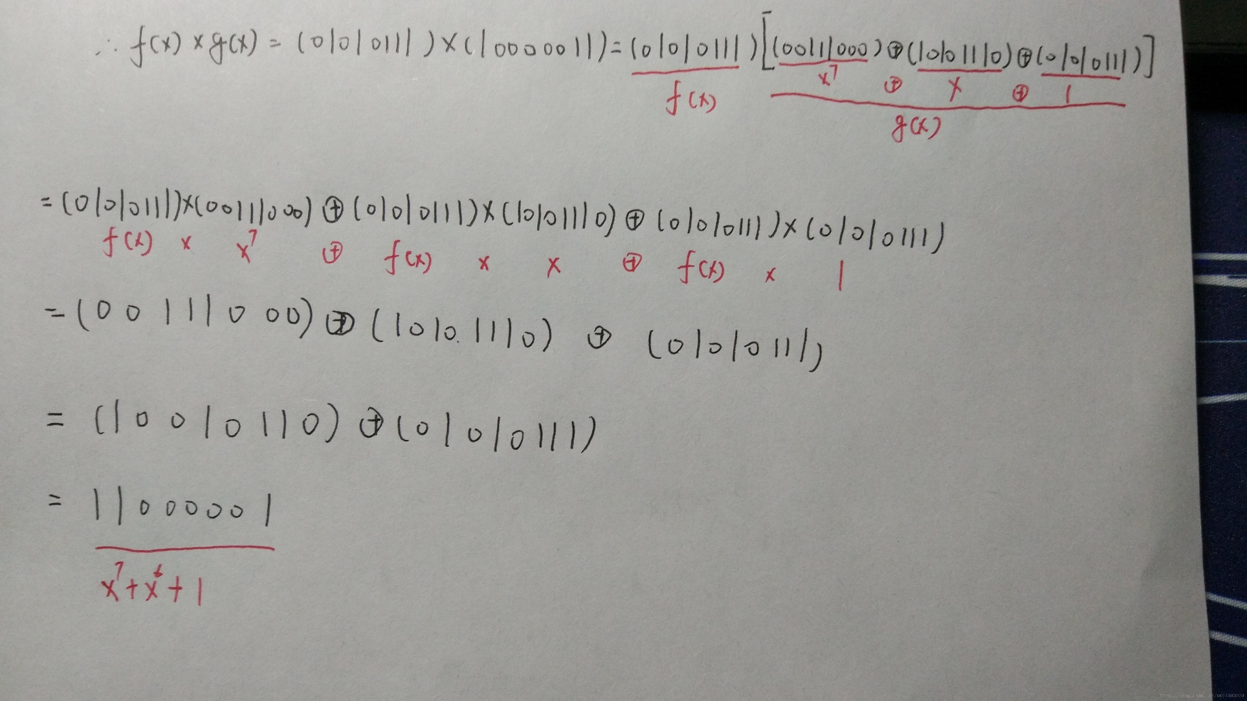
Conclution

Slide 8
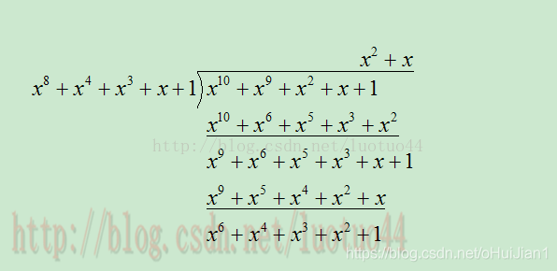
Conclution

Slide 9
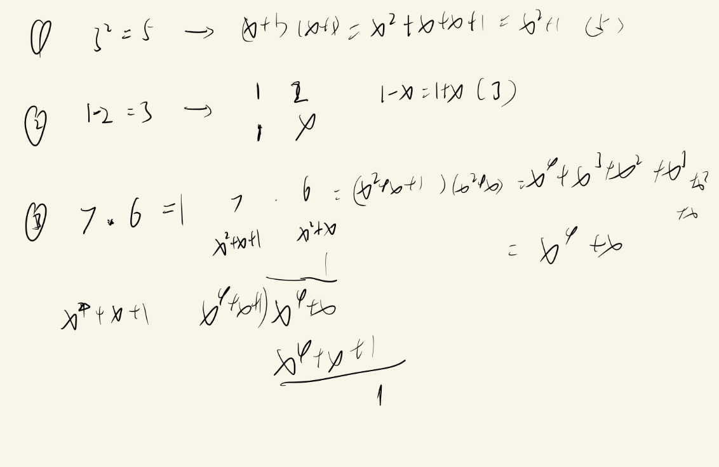
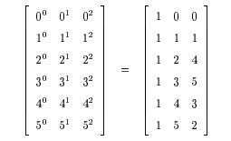
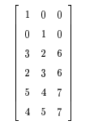
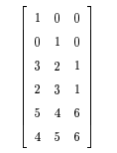
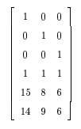
Conclution
范德蒙矩阵例子
进行列变换

Slide 10
THANK YOU

